Slide 1

Azure DNS

Slide 2
Table Of Contents
Introduction
Azure DNS 란?
Azure DNS 사용
QnA

Slide 3
Introduction
조현진
연락처 : 010 – 9962 – 8810
Email : rink-man@hanmail.net
Github : https://github.com/Redix8

Slide 4
Azure DNS 란?
Azure에서 서비스하는 DNS 서버
도메인 이름 구매는 지원하지 않는다.

Slide 5
Azure DNS 사용
도메인 구매
- 도메인 등록 기관에서 도메인을 먼저 구입한다.
- 도메인 등록 기관에는 whois, doregi.com 등이 있다.
- student1234.com 이라는 도메인을 구입했다고 가정한다.

Slide 6
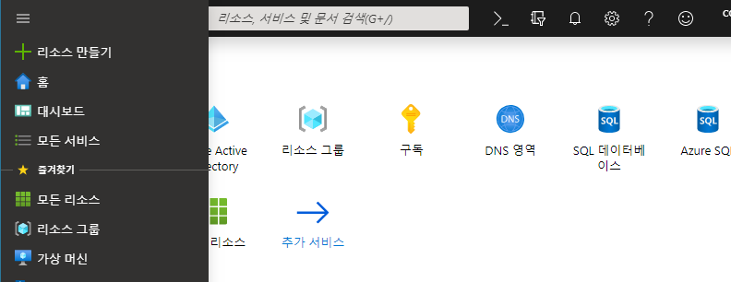
Azure DNS 사용

Slide 7
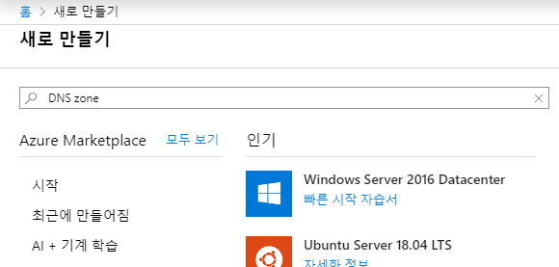
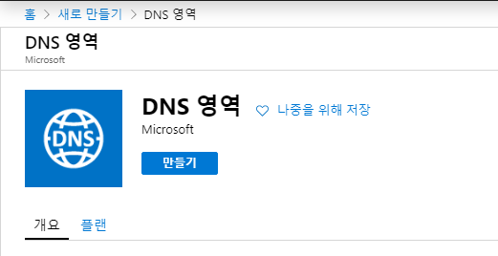
Azure DNS 사용

Slide 8
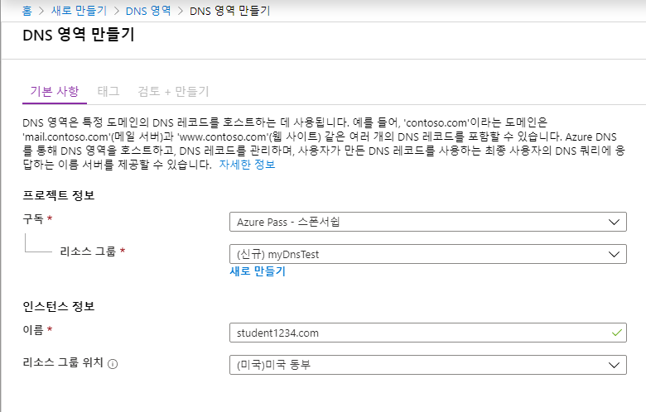
Azure DNS 사용

Slide 9
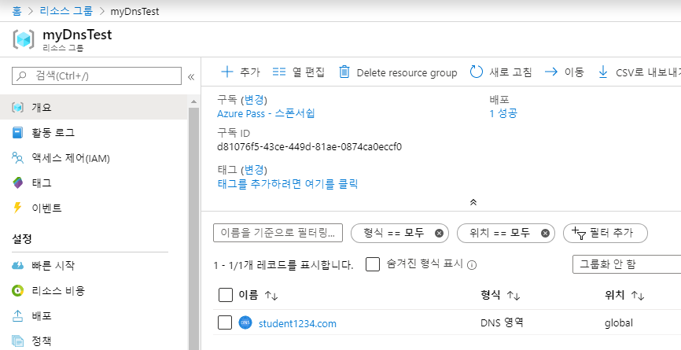
Azure DNS 사용

Slide 10
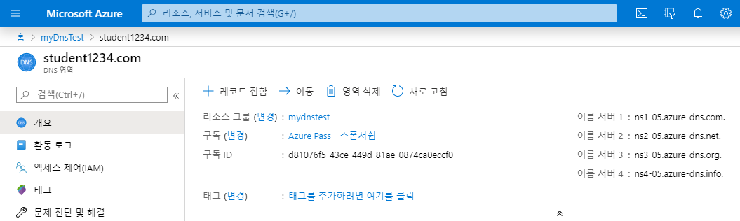
Azure DNS 사용

Slide 11
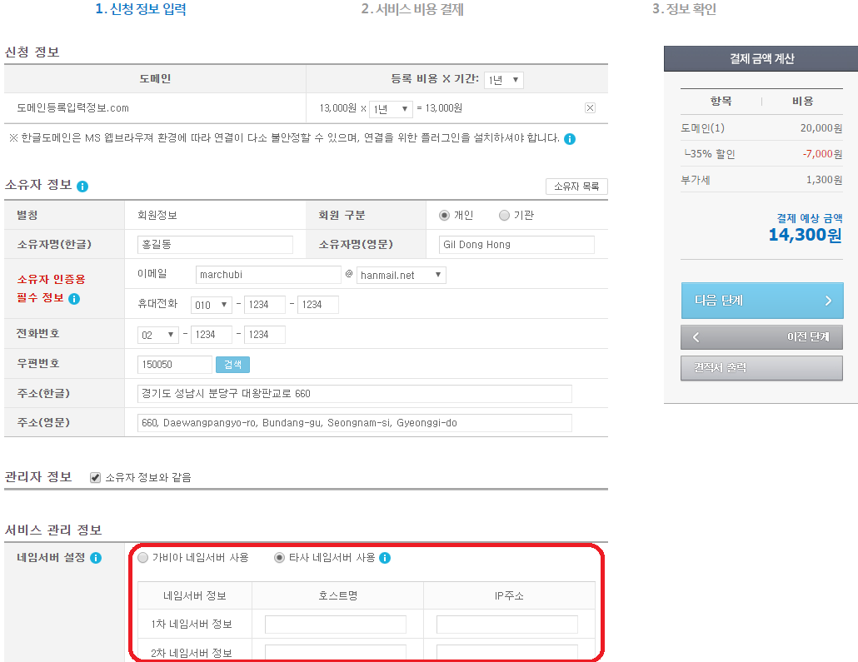
Azure DNS 사용

Slide 12
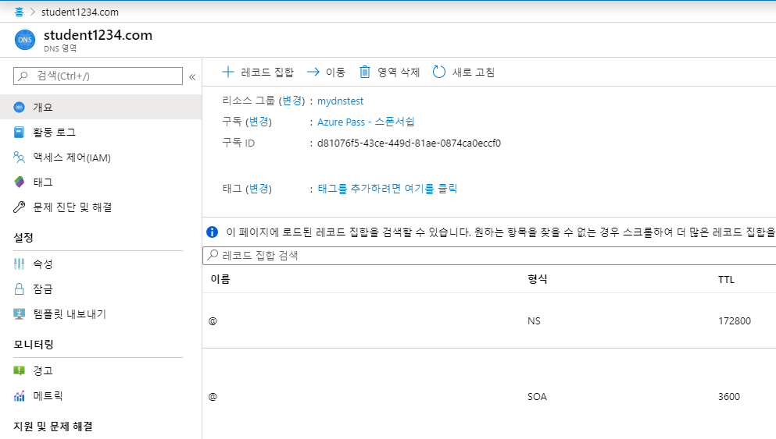
Azure DNS 사용

Slide 13
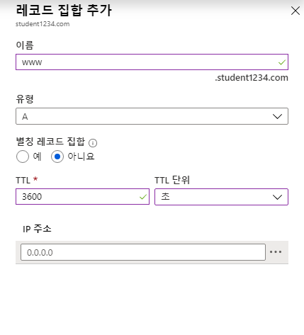
Azure DNS 사용
A레코드는 호스트 이름을 IPv4주소로 확인한다.
해당 Public IP를 입력하여 완료한다.

Slide 14
QnA

